Slide 1
软件工程实验
Vue框架讲解
2021

Slide 2


Slide 3
01.
Vue基础
02.
Vue项目的构建
目 录
03.
Element-UI
04.
Homework

Slide 4
01.
Vue基础

Slide 5
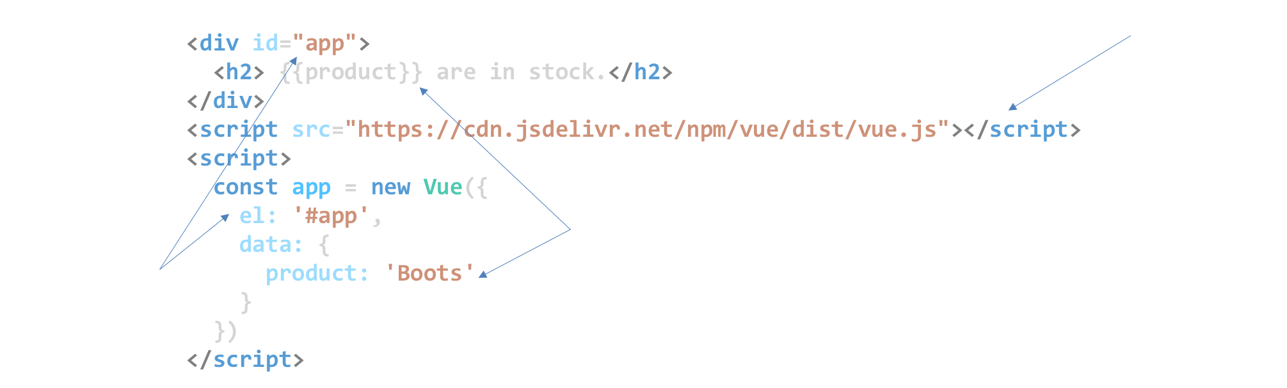
Vue实例注册
Notes:
从上图可以看出邮件收发的整个过程大致如下：
（1）发件人调用用户代理编辑要发送的邮件。
（2）发件人点击屏幕上的”发送邮件“按钮，把发送邮件的 工作全部交给用户代理来完成。用户代理通过SMTP协议将邮件发送给发送方的邮件服务器（在这个过程中，用户代理充当SMTP客户，而发送方的邮件服务器则充当SMTP服务器）。
（3）发送方的邮件服务器收到用户代理发来的邮件后，就把收到的邮件临时存放在邮件缓存队列中，等待时间成熟的时候再发送到接收方的邮件服务器（等待时间的长短取决于邮件服务器的处理能力和队列中待发送的信件的数量 ）。
（4）若现在时机成熟了，发送方的邮件服务器则向接收方的邮件服务器发送邮件缓存中的邮件。在发送邮件之前，发送方的邮件服务器的SMTP客户与接收方的邮件服务器的SMTP服务器需要事先建立TCP连接，之后再将队列中 的邮件发送出去。值得注意的是，邮件不会在因特网中的某个中间邮件服务器落地 。
（5）接收邮件服务器中的SMTP服务器进程在收到邮件后，把邮件放入收件人的用户邮箱中，等待收件人进行读取。
（6）收件人在打算收信时，就运行PC机中的用户代理，使用POP3（或IMAP）协议读取发送给自己的邮件。 注意，在这个过程中，收件人是POP3客户，而接收邮件服务器则是POP3客户，箭头的方向是从邮件服务器指向接收用户，因为这是一个“拉 ”的操作 。

Slide 6
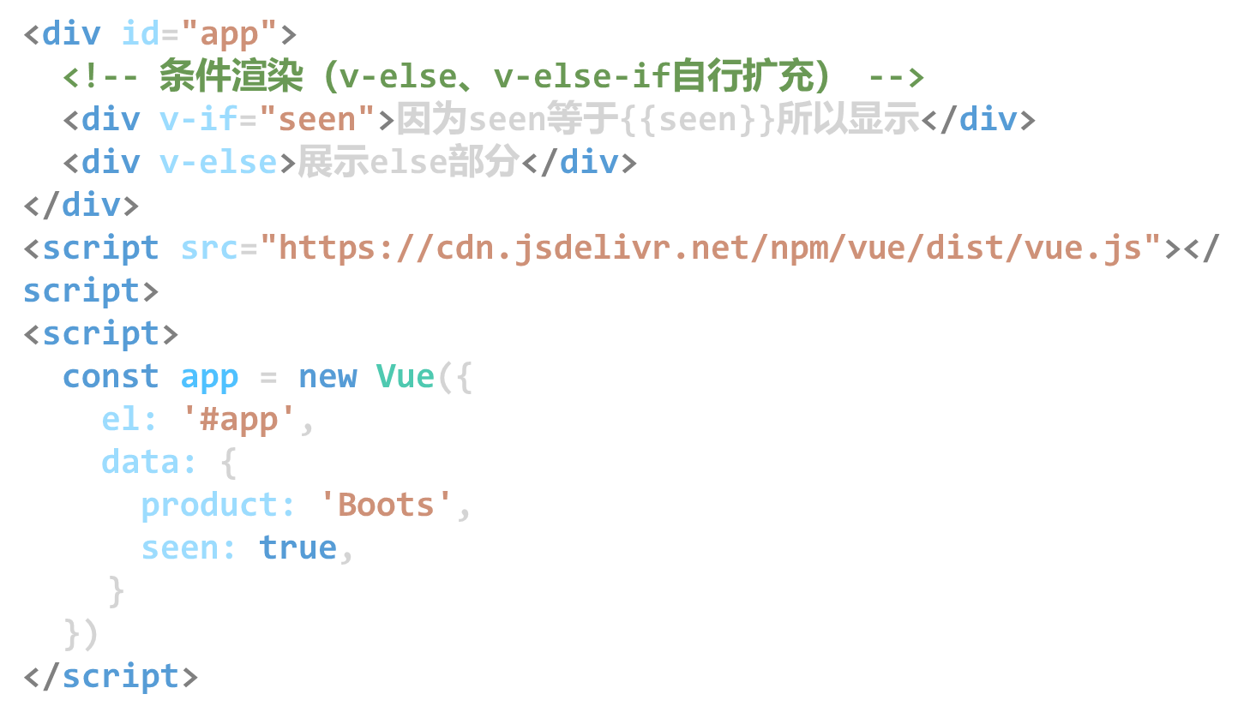
条件渲染
Notes:
从上图可以看出邮件收发的整个过程大致如下：
（1）发件人调用用户代理编辑要发送的邮件。
（2）发件人点击屏幕上的”发送邮件“按钮，把发送邮件的 工作全部交给用户代理来完成。用户代理通过SMTP协议将邮件发送给发送方的邮件服务器（在这个过程中，用户代理充当SMTP客户，而发送方的邮件服务器则充当SMTP服务器）。
（3）发送方的邮件服务器收到用户代理发来的邮件后，就把收到的邮件临时存放在邮件缓存队列中，等待时间成熟的时候再发送到接收方的邮件服务器（等待时间的长短取决于邮件服务器的处理能力和队列中待发送的信件的数量 ）。
（4）若现在时机成熟了，发送方的邮件服务器则向接收方的邮件服务器发送邮件缓存中的邮件。在发送邮件之前，发送方的邮件服务器的SMTP客户与接收方的邮件服务器的SMTP服务器需要事先建立TCP连接，之后再将队列中 的邮件发送出去。值得注意的是，邮件不会在因特网中的某个中间邮件服务器落地 。
（5）接收邮件服务器中的SMTP服务器进程在收到邮件后，把邮件放入收件人的用户邮箱中，等待收件人进行读取。
（6）收件人在打算收信时，就运行PC机中的用户代理，使用POP3（或IMAP）协议读取发送给自己的邮件。 注意，在这个过程中，收件人是POP3客户，而接收邮件服务器则是POP3客户，箭头的方向是从邮件服务器指向接收用户，因为这是一个“拉 ”的操作 。

Slide 7
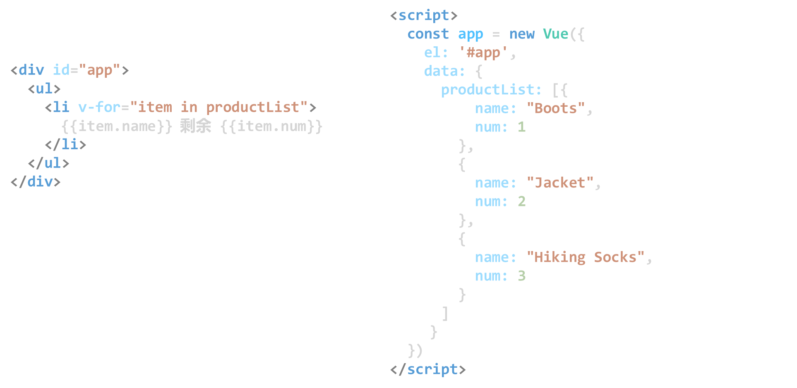
循环渲染
Notes:
从上图可以看出邮件收发的整个过程大致如下：
（1）发件人调用用户代理编辑要发送的邮件。
（2）发件人点击屏幕上的”发送邮件“按钮，把发送邮件的 工作全部交给用户代理来完成。用户代理通过SMTP协议将邮件发送给发送方的邮件服务器（在这个过程中，用户代理充当SMTP客户，而发送方的邮件服务器则充当SMTP服务器）。
（3）发送方的邮件服务器收到用户代理发来的邮件后，就把收到的邮件临时存放在邮件缓存队列中，等待时间成熟的时候再发送到接收方的邮件服务器（等待时间的长短取决于邮件服务器的处理能力和队列中待发送的信件的数量 ）。
（4）若现在时机成熟了，发送方的邮件服务器则向接收方的邮件服务器发送邮件缓存中的邮件。在发送邮件之前，发送方的邮件服务器的SMTP客户与接收方的邮件服务器的SMTP服务器需要事先建立TCP连接，之后再将队列中 的邮件发送出去。值得注意的是，邮件不会在因特网中的某个中间邮件服务器落地 。
（5）接收邮件服务器中的SMTP服务器进程在收到邮件后，把邮件放入收件人的用户邮箱中，等待收件人进行读取。
（6）收件人在打算收信时，就运行PC机中的用户代理，使用POP3（或IMAP）协议读取发送给自己的邮件。 注意，在这个过程中，收件人是POP3客户，而接收邮件服务器则是POP3客户，箭头的方向是从邮件服务器指向接收用户，因为这是一个“拉 ”的操作 。

Slide 8
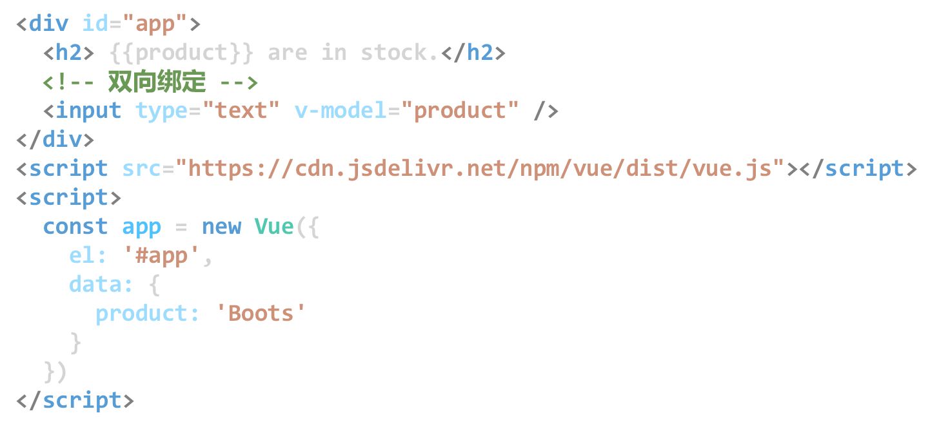
双向绑定
Notes:
从上图可以看出邮件收发的整个过程大致如下：
（1）发件人调用用户代理编辑要发送的邮件。
（2）发件人点击屏幕上的”发送邮件“按钮，把发送邮件的 工作全部交给用户代理来完成。用户代理通过SMTP协议将邮件发送给发送方的邮件服务器（在这个过程中，用户代理充当SMTP客户，而发送方的邮件服务器则充当SMTP服务器）。
（3）发送方的邮件服务器收到用户代理发来的邮件后，就把收到的邮件临时存放在邮件缓存队列中，等待时间成熟的时候再发送到接收方的邮件服务器（等待时间的长短取决于邮件服务器的处理能力和队列中待发送的信件的数量 ）。
（4）若现在时机成熟了，发送方的邮件服务器则向接收方的邮件服务器发送邮件缓存中的邮件。在发送邮件之前，发送方的邮件服务器的SMTP客户与接收方的邮件服务器的SMTP服务器需要事先建立TCP连接，之后再将队列中 的邮件发送出去。值得注意的是，邮件不会在因特网中的某个中间邮件服务器落地 。
（5）接收邮件服务器中的SMTP服务器进程在收到邮件后，把邮件放入收件人的用户邮箱中，等待收件人进行读取。
（6）收件人在打算收信时，就运行PC机中的用户代理，使用POP3（或IMAP）协议读取发送给自己的邮件。 注意，在这个过程中，收件人是POP3客户，而接收邮件服务器则是POP3客户，箭头的方向是从邮件服务器指向接收用户，因为这是一个“拉 ”的操作 。

Slide 9
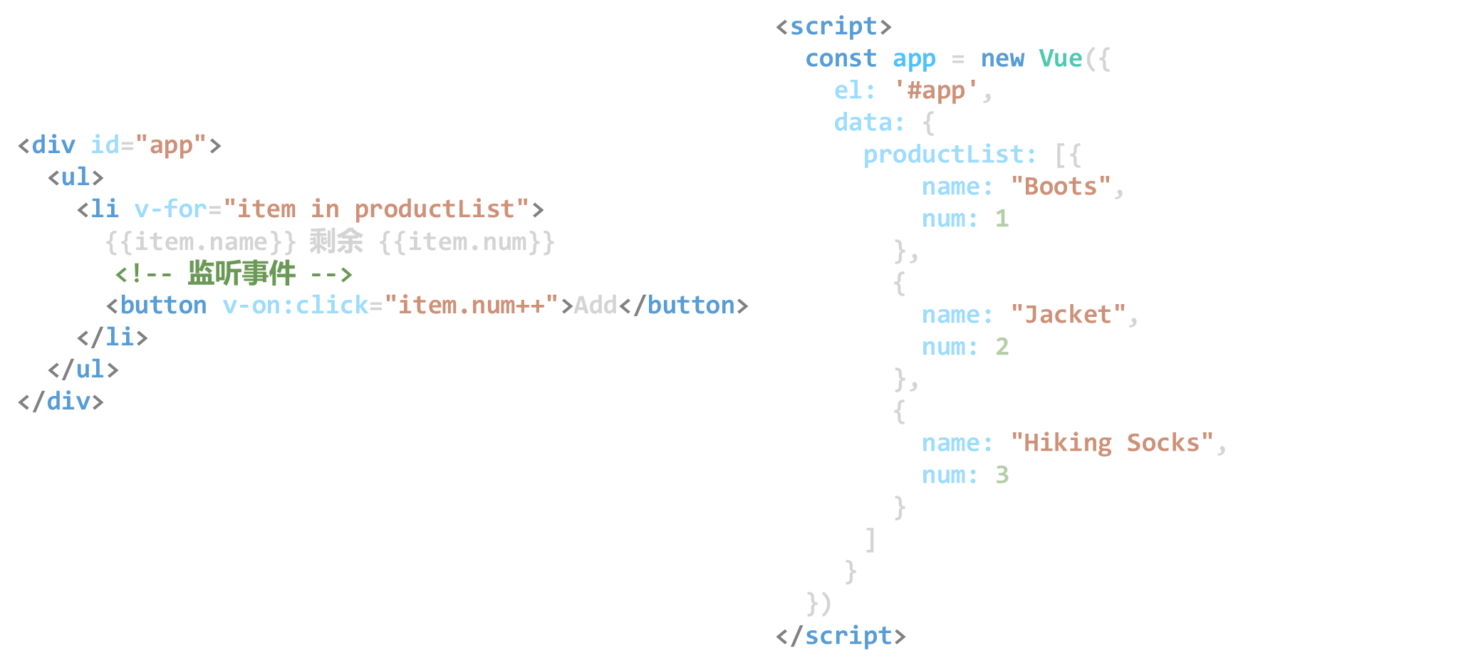
监听事件——内联js
Notes:
从上图可以看出邮件收发的整个过程大致如下：
（1）发件人调用用户代理编辑要发送的邮件。
（2）发件人点击屏幕上的”发送邮件“按钮，把发送邮件的 工作全部交给用户代理来完成。用户代理通过SMTP协议将邮件发送给发送方的邮件服务器（在这个过程中，用户代理充当SMTP客户，而发送方的邮件服务器则充当SMTP服务器）。
（3）发送方的邮件服务器收到用户代理发来的邮件后，就把收到的邮件临时存放在邮件缓存队列中，等待时间成熟的时候再发送到接收方的邮件服务器（等待时间的长短取决于邮件服务器的处理能力和队列中待发送的信件的数量 ）。
（4）若现在时机成熟了，发送方的邮件服务器则向接收方的邮件服务器发送邮件缓存中的邮件。在发送邮件之前，发送方的邮件服务器的SMTP客户与接收方的邮件服务器的SMTP服务器需要事先建立TCP连接，之后再将队列中 的邮件发送出去。值得注意的是，邮件不会在因特网中的某个中间邮件服务器落地 。
（5）接收邮件服务器中的SMTP服务器进程在收到邮件后，把邮件放入收件人的用户邮箱中，等待收件人进行读取。
（6）收件人在打算收信时，就运行PC机中的用户代理，使用POP3（或IMAP）协议读取发送给自己的邮件。 注意，在这个过程中，收件人是POP3客户，而接收邮件服务器则是POP3客户，箭头的方向是从邮件服务器指向接收用户，因为这是一个“拉 ”的操作 。

Slide 10
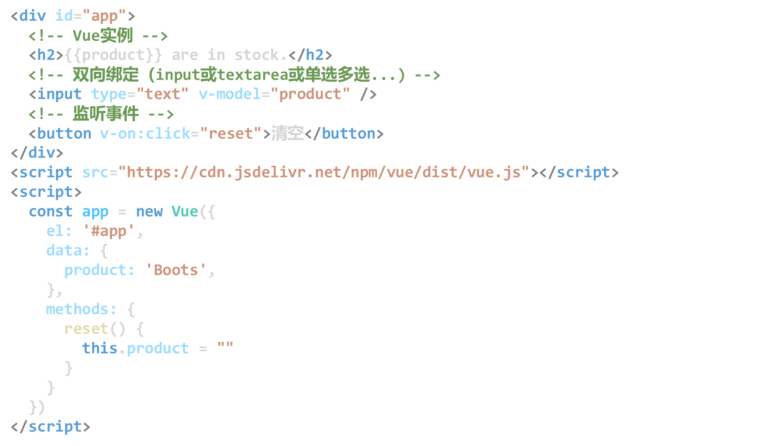
监听事件
——绑定方法
Notes:
从上图可以看出邮件收发的整个过程大致如下：
（1）发件人调用用户代理编辑要发送的邮件。
（2）发件人点击屏幕上的”发送邮件“按钮，把发送邮件的 工作全部交给用户代理来完成。用户代理通过SMTP协议将邮件发送给发送方的邮件服务器（在这个过程中，用户代理充当SMTP客户，而发送方的邮件服务器则充当SMTP服务器）。
（3）发送方的邮件服务器收到用户代理发来的邮件后，就把收到的邮件临时存放在邮件缓存队列中，等待时间成熟的时候再发送到接收方的邮件服务器（等待时间的长短取决于邮件服务器的处理能力和队列中待发送的信件的数量 ）。
（4）若现在时机成熟了，发送方的邮件服务器则向接收方的邮件服务器发送邮件缓存中的邮件。在发送邮件之前，发送方的邮件服务器的SMTP客户与接收方的邮件服务器的SMTP服务器需要事先建立TCP连接，之后再将队列中 的邮件发送出去。值得注意的是，邮件不会在因特网中的某个中间邮件服务器落地 。
（5）接收邮件服务器中的SMTP服务器进程在收到邮件后，把邮件放入收件人的用户邮箱中，等待收件人进行读取。
（6）收件人在打算收信时，就运行PC机中的用户代理，使用POP3（或IMAP）协议读取发送给自己的邮件。 注意，在这个过程中，收件人是POP3客户，而接收邮件服务器则是POP3客户，箭头的方向是从邮件服务器指向接收用户，因为这是一个“拉 ”的操作 。

Slide 11
02.
Vue项目的构建

Slide 12
安装与项目创建
依赖的环境：
Vue CLI 4.x 需要 Node.js v8.9 或更高版本 (推荐 v10 以上)。
安装指令：
npm install -g @vue/cli
检查指令：
vue --version
（出现@vue/cli 4.x就可以了）
创建项目：
vue create 项目名

Slide 13
关于Vue-cli
运行项目：
npm run serve
安装依赖：
npm install xxx （对应依赖的文档中一般有注明具体指令）
打包项目：
npm run build
（用于部署项目，详情可自行百度：vue项目部署）

Slide 14
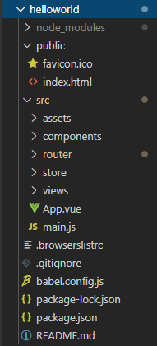
关于Vue-cli
唯一的html文件，
head相关设置在这里修改
静态资源存放处
一般包括图片、外部CSS等
全局组件位置
（详见后续组件化）
Vue Router
（Vue项目中的路由管理）
状态管理模式
（多界面数据同步）
页面组件存放位置
全局的App.vue
Vue单页面应用的基础
所有其他（view）中的组件
都挂载在它下面
Vue示例创建位置
有后续新的外部库安装也需要在这里注册

Slide 15
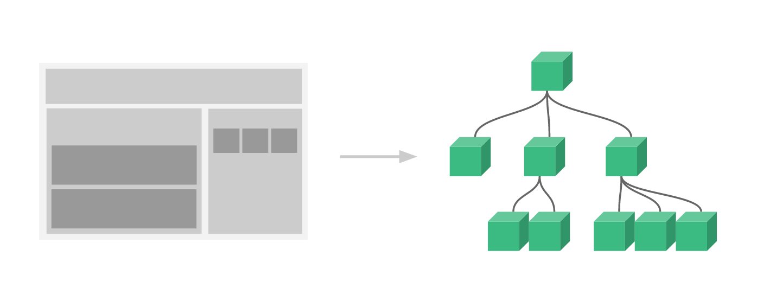
组件与单页面组件
组件是可复用的 Vue 实例，通常页面由多个组件构成，我们以树的形式组织他们。

Slide 16
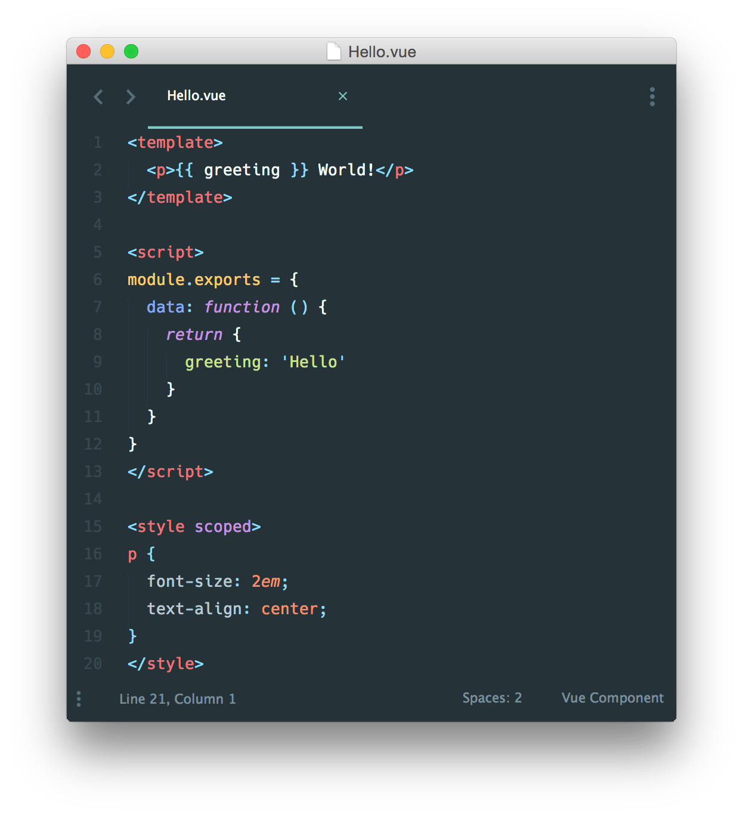
组件与单页面组件
将html部分包裹在template内
注意只能暴露一个根element
组件内部可以使用Vue的一切：
data，methods，生命周期，
component...
JS部分
这里data一定要
用函数的形式
为了复用后每个组件的data独立
CSS部分

Slide 17
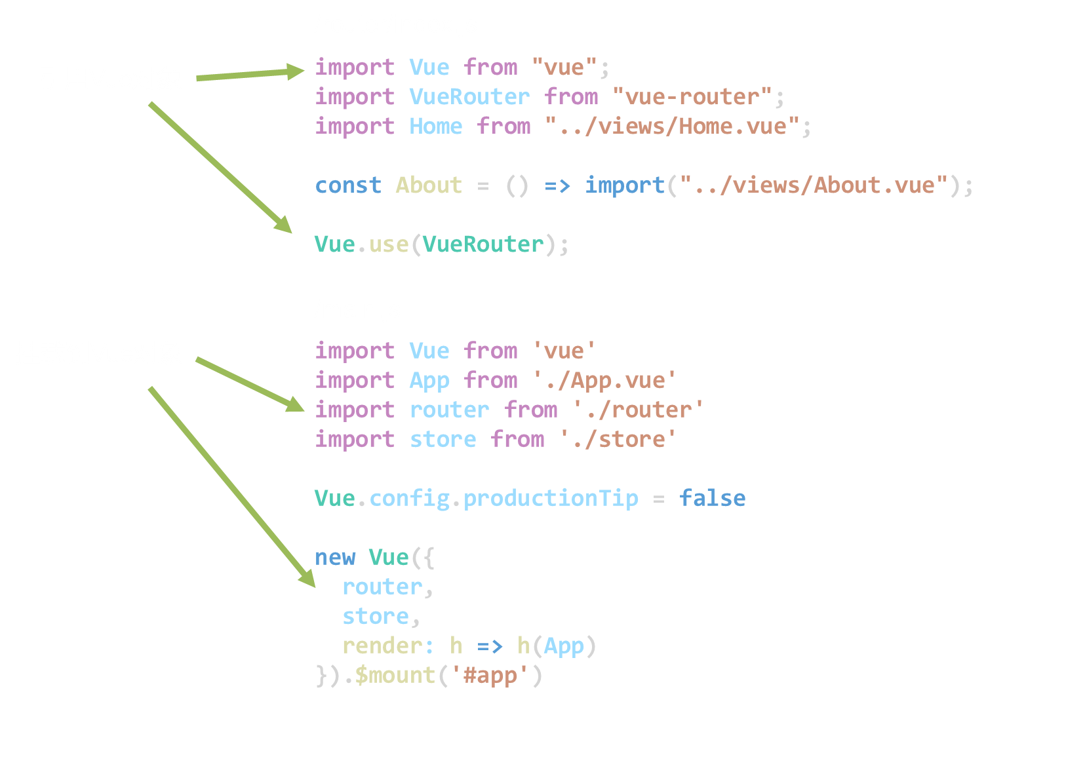
Vue-router的引入

Slide 18
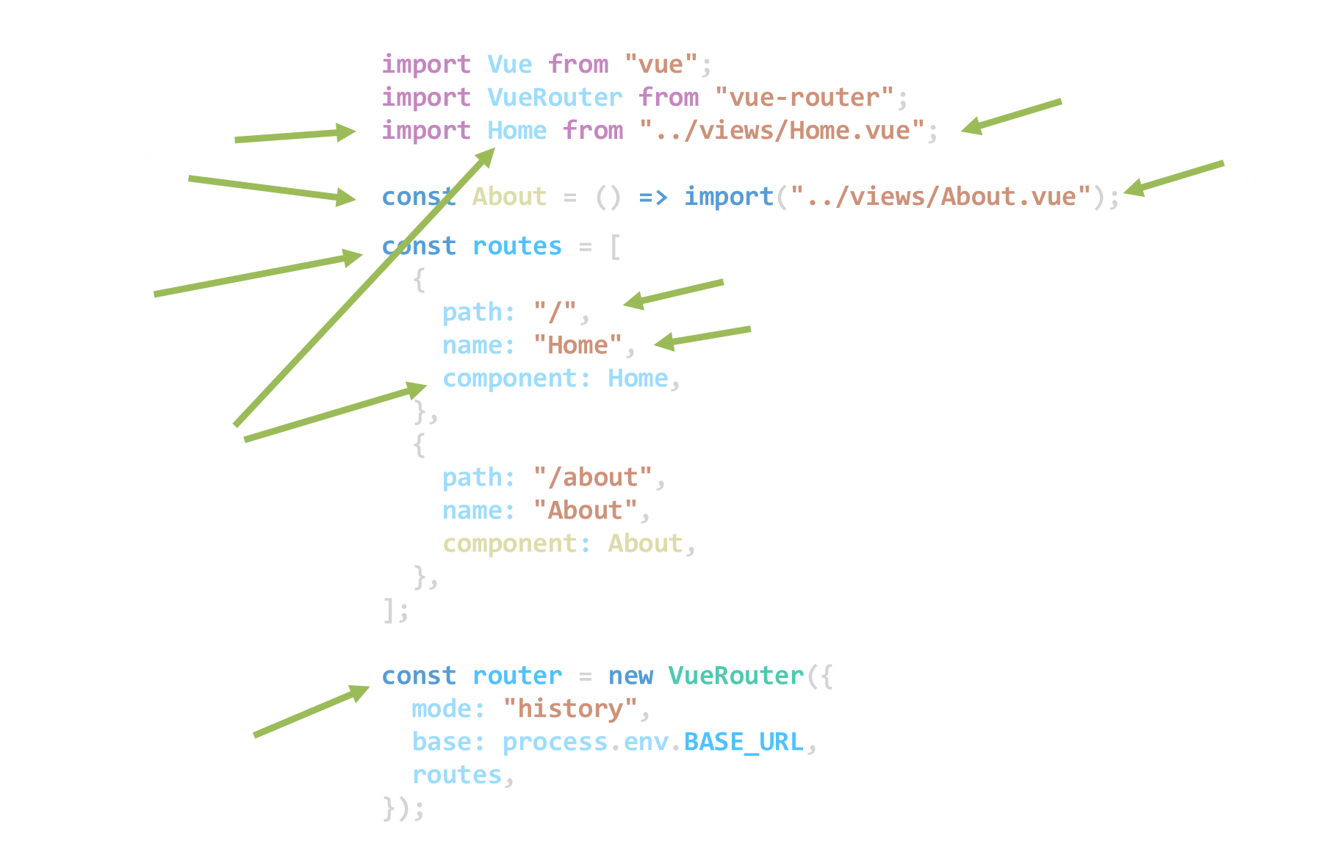
Vue-router的使用

Slide 19
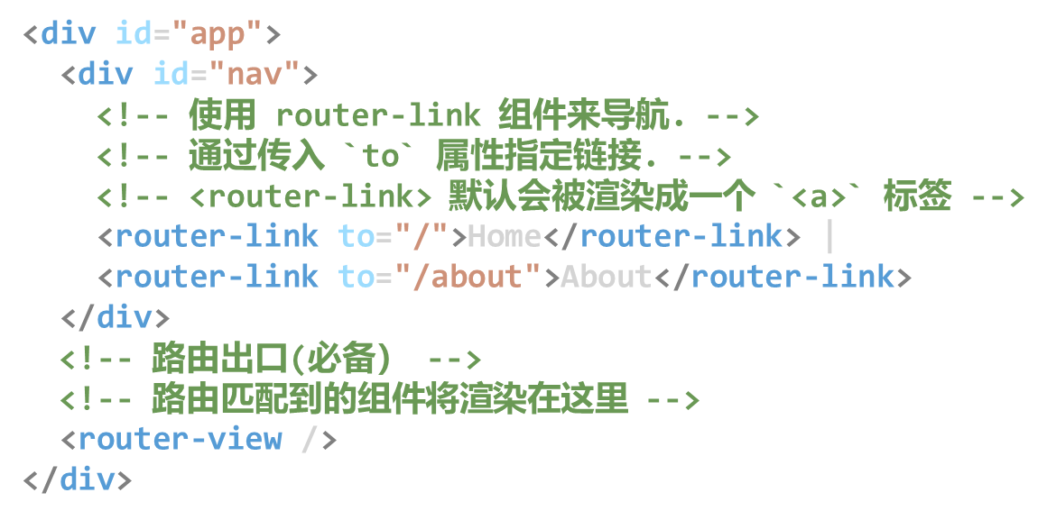
Vue-router的使用

Slide 20
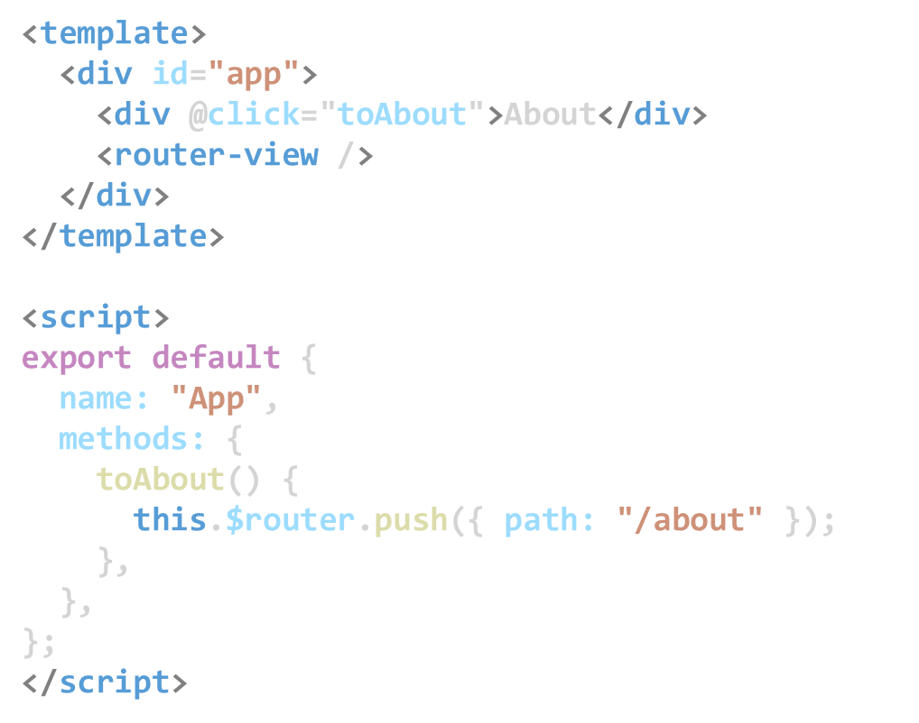
Vue-router的使用

Slide 21
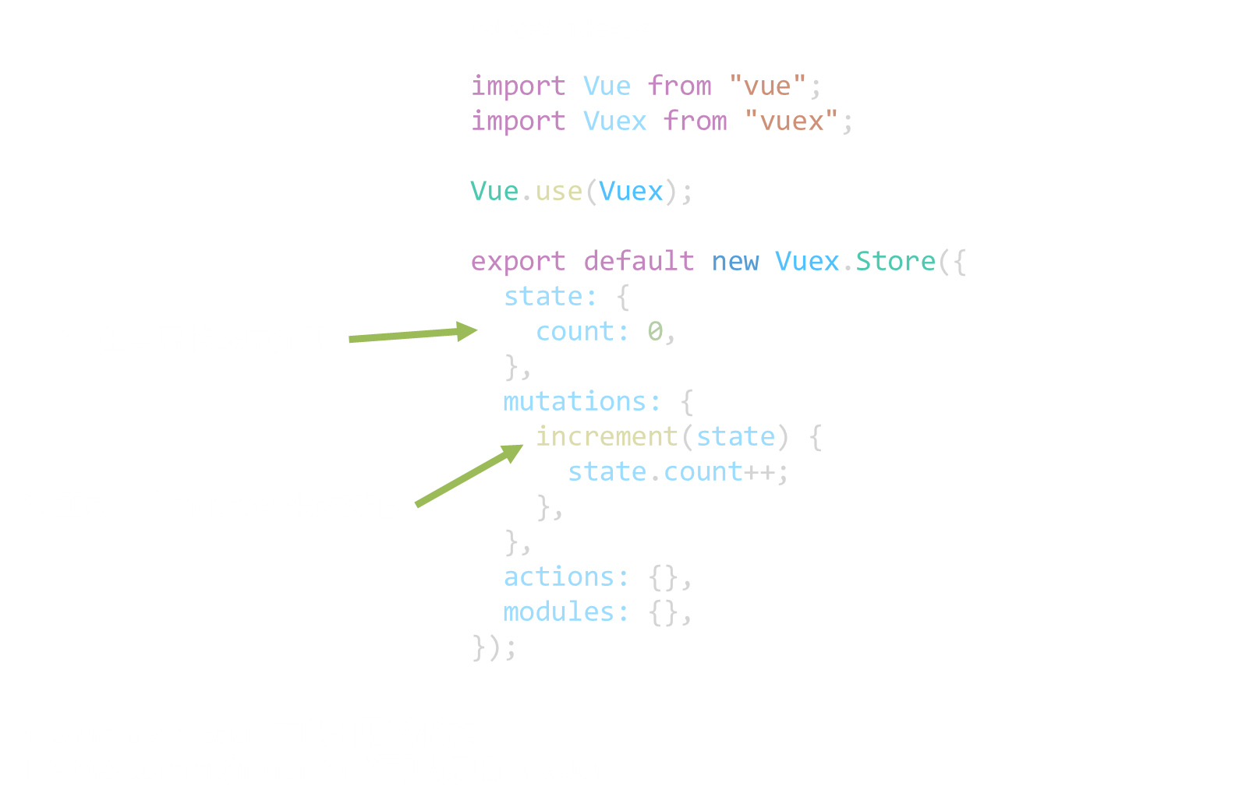
Vue-x的使用

Slide 22
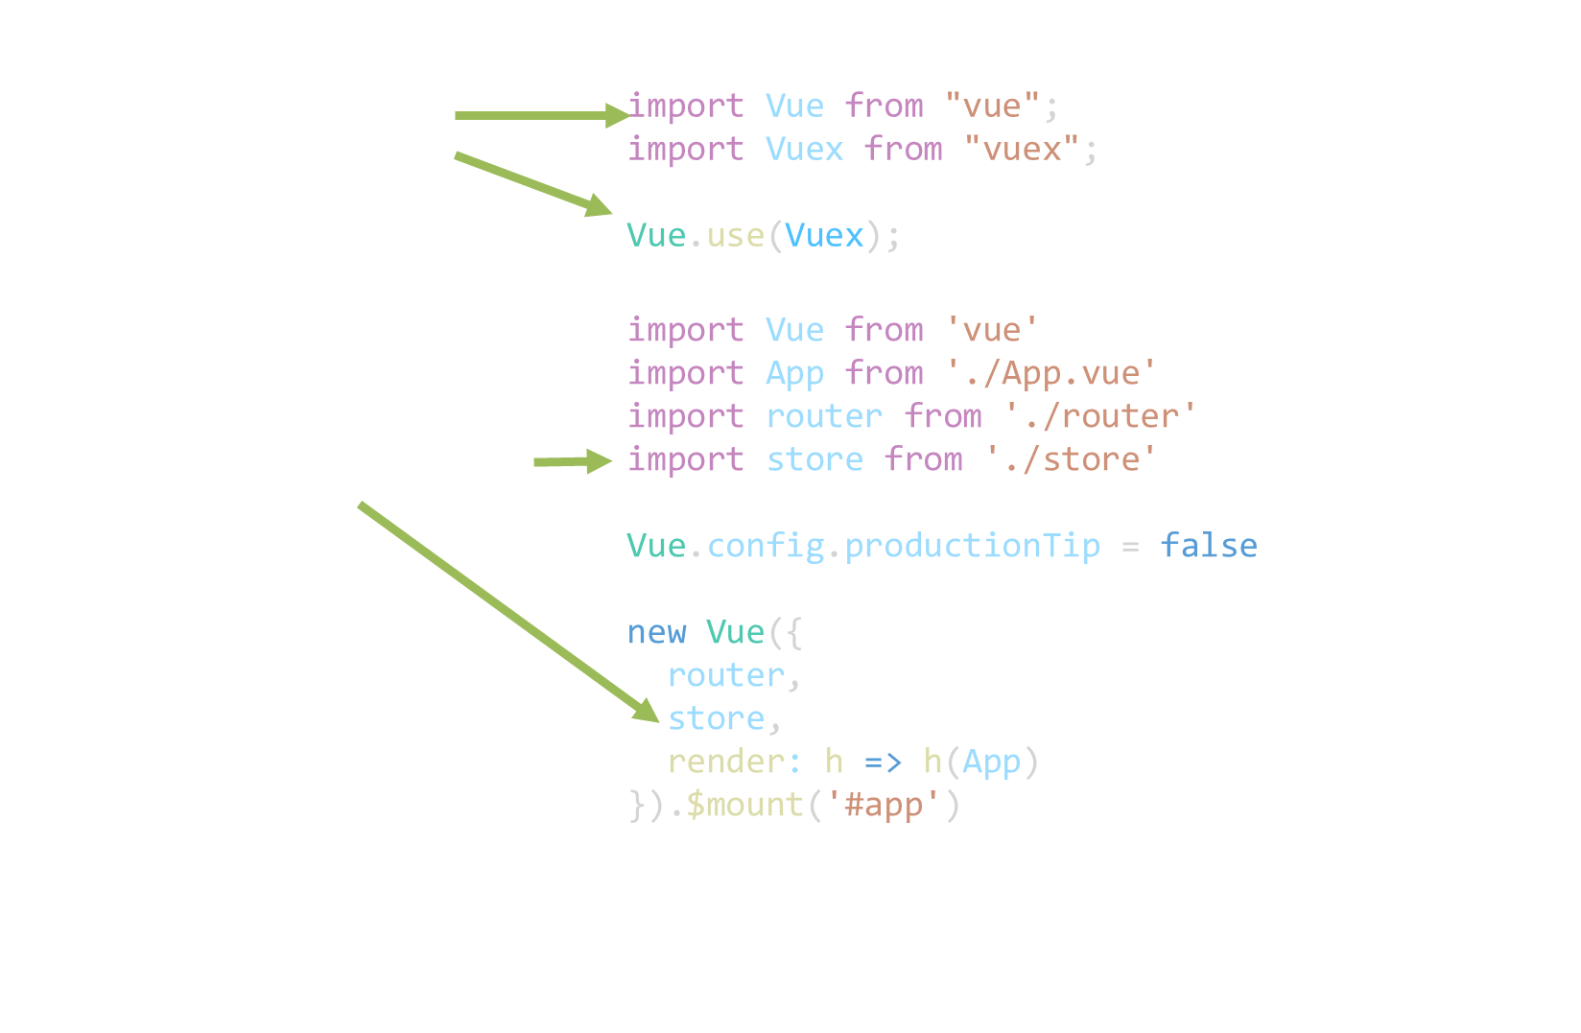
Vue-x的引入

Slide 23
03.
Element-UI

Slide 24
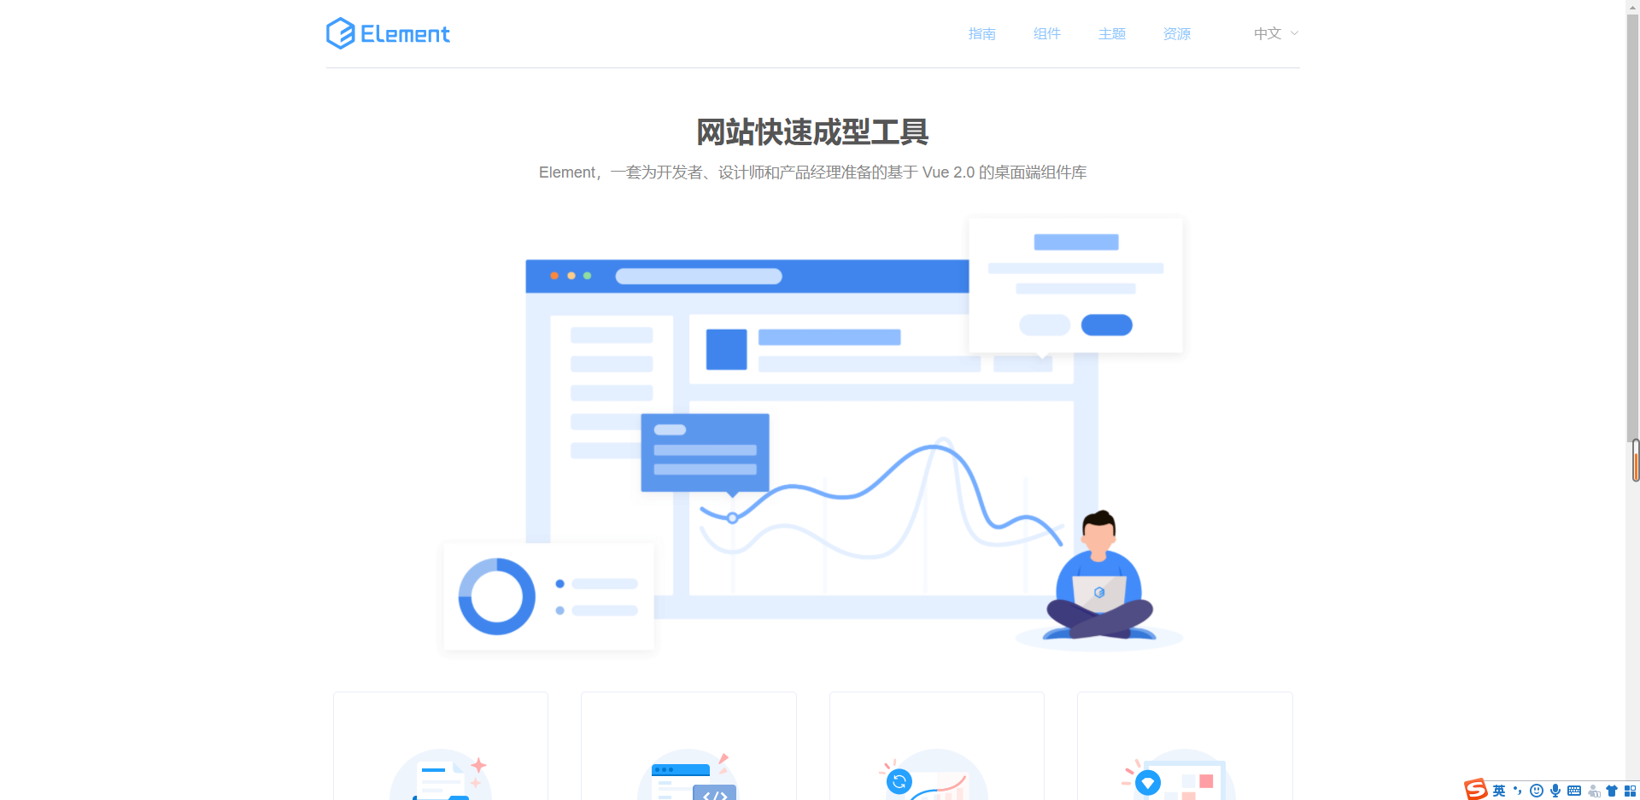
关于Element-UI

Slide 25
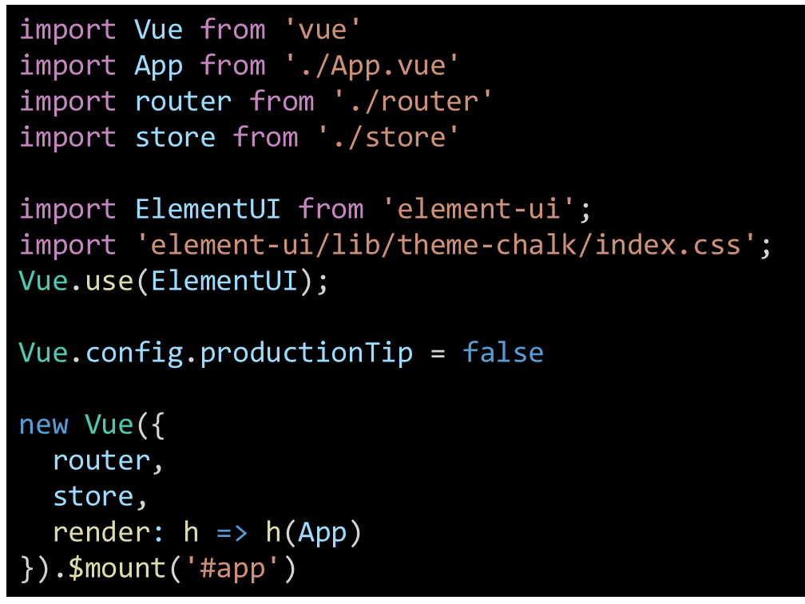
安装与引入
安装指令：
npm i element-ui -S
引入方法：

Slide 26
05.
Http请求

Slide 27
前后端交互
安装指令：
npm i element-ui -S
引入方法：

Slide 28
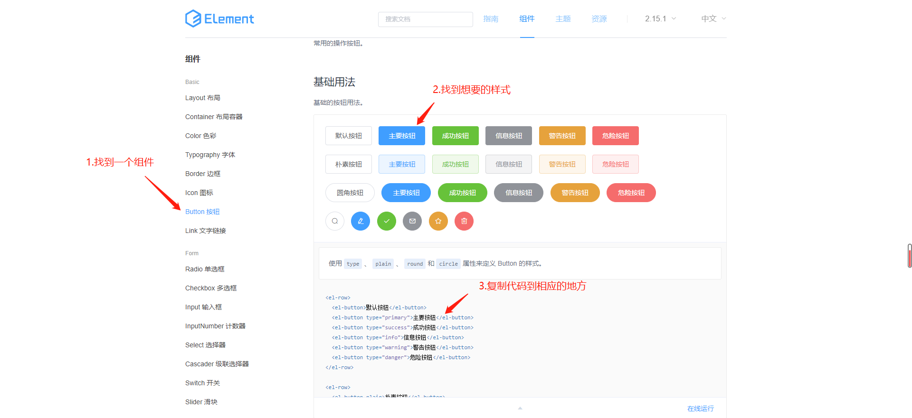
使用

Slide 29
04.
Homework

Slide 30
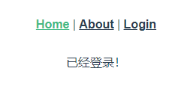
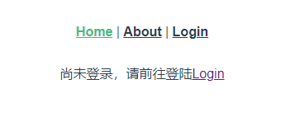
作业1：练习Vue-Router和Vuex的使用
创建一个自己的Vue项目
在views中新建一个单页面组件，名为Login.vue
注册路径为“/login”的路由【在router/index.js】，并在首页加入入口（见下方状态截图）
注册名为isLogin的状态（初始为false即未登录），判断用户是否登录【在store/index.js】
增加两个mutation，名为login和logout，分别用来登录和退出【在store/index.js】
在Home页面使用条件渲染，如果登录则显示下面状态1，否则显示状态2
提示：首页需要使用条件渲染，路由跳转可以用router-link也可以绑定事件后在js中写
样式不重要但是最好可以模仿图中的，即模仿原本代码
状态1
（即$store.state.isLogin===true）
状态2
（点击上下的login都应该可以跳转）

Slide 31
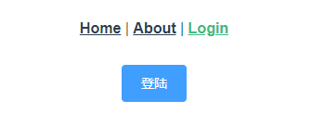
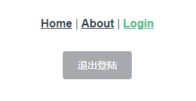
作业1：练习Vue-Router和Vuex的使用
Login页面要求：
1. 使用element-ui
2. 未登录时显示登录按钮（即下方状态1）
3. 登录时显示退出登录按钮（即下方状态2）
提示：登录按钮和未登录按钮展示可以使用v-if条件渲染，两者各绑定一个事件，分别对应触发vuex的mutation（login和logout），调用方法详见ppt22页的步骤4
状态1
状态2

Slide 32
作业要求
需要上交：文档、演示视频，将作业打包提交到云平台
文档包括：
1.vuex更改截图
2.vue-router更改截图
3.Home.vue修改部分和新注册login.vue的截图
演示视频必须包括：(可以用obs或者其他录屏工具，实在不行手机录都行）
1.展示首页初始状态
2.从首页跳转到login，点击登录
3.跳转回到首页，展示首页状态（应更改）
4.再次跳转到login，点击退出登录
5.再次回到首页，查看状态
文档命名格式：学号_姓名_软工第X次上机，X的位置使用阿拉伯数字（1，2，3 …）
评分标准
作业共10分
惩罚抄袭：发现零分处理
文档中未正确使用vuex或者vue-router扣2分
文档中未正确使用条件渲染扣2分
演示视频每错误一个步骤扣1分

Slide 33
学习参考
前后端交互axios的使用和封装（P143-147）：https://www.bilibili.com/video/BV15741177Eh（其他内容可能有些老，但是想看的也可以看）
vue官方文档https://cn.vuejs.org/
mdn-web文档https://developer.mozilla.org/zh-CN/

